Slide 1
Βάσεις Δεδομένων I
Ανοικτά Ακαδημαϊκά Μαθήματα στο ΤΕΙ Αθήνας
Ενότητα: Επισκόπηση σε θέματα σχεδιασμού στις βάσεις δεδομένων
Χ. Σκουρλάς
Το περιεχόμενο του μαθήματος διατίθεται με άδεια Creative Commons εκτός και αν αναφέρεται διαφορετικά | Το έργο υλοποιείται στο πλαίσιο του Επιχειρησιακού Προγράμματος «Εκπαίδευση και Δια Βίου Μάθηση» και συγχρηματοδοτείται από την Ευρωπαϊκή Ένωση (Ευρωπαϊκό Κοινωνικό Ταμείο) και από εθνικούς πόρους.

Slide 2
Περιγραφή Μαθήματος
Σκοπός του μαθήματος είναι να παρουσιάσει θέματα σχεδιασμού των βάσεων δεδομένων και των συστημάτων βάσεων δεδομένων.
Χ. Σκουρλάς

Slide 3
Στόχος Ενότητας
Κύριος στόχος του µαθήματος είναι να εφοδιάσει τους φοιτητές µε τις απαραίτητες γνώσεις έτσι ώστε να είναι ικανοί να κατανοήσουν βασικές έννοιες σχεδιασμού βάσεων δεδομένων και συστημάτων βάσεων δεδομένων.

Slide 4
Επισκόπηση σε θέματα σχεδιασμού στις βάσεις δεδομένων
Πρέπει να επαναλάβετε και να μάθετε τις έννοιες και τα παραδείγματα που είδαμε στα μαθήματα.
Υπάρχουν και κάποια παραδείγματα
που δεν συζητήθηκαν μέχρι σήμερα.
Για παράδειγμα το θέμα:
«Βάση ελληνικών εκλογών»
Όλα τα παραδείγματα που παρατίθενται έχουν δοθεί σε εξετάσεις εξαμήνου.

Slide 5
Λέξεις κλειδιά
Μοντέλο Οντοτήτων Συσχετίσεων
Κανονικοποίηση
Κανονικές μορφές
Πρώτη Κανονική Μορφή
Δεύτερη Κανονική Μορφή
Τρίτη Κανονική Μορφή

Slide 6
Μοντελοποίηση
Θέματα Σχεδιασμού Βάσεων Δεδομένων:
Μοντελοποίηση: Βαθμός συσχέτισης 2 και μεγαλύτερος του 2

Slide 7
Βαθμός Συσχέτισης
Βαθμός μιας συσχέτισης ονομάζεται ο αριθμός των οντοτήτων που συνδέει.
Συνήθως οι συσχετίσεις μεταξύ δύο οντοτήτων (δυαδικές συσχετίσεις) επαρκούν για τις ανάγκες μεγάλου μέρους της εφαρμογής.
Υπάρχουν περιπτώσεις όπου τρεις ή περισσότερες οντότητες πρέπει να συνδεθούν με μια συσχέτιση ή μια συσχέτιση να οριστεί πάνω σε οντότητα(ες) και συσχέτιση(εις).

Slide 8
Δυαδικές (binary) Συσχετίσεις στο μοντέλο Οντοτήτων-Συσχετίσεων
1-προς-1
1-προς-Πολλά
Πολλά-προς-1
Πολλά-προς-Πολλά

Slide 9
Παραδείγματα Δυαδικών Συσχετίσεων
1
παντρεύεται
1
1-προς-1
ΑΝΔΡΑΣ
ΓΥΝΑΙΚΑ
1
δίδει
Ν
1-προς-Πολλά
ΠΕΛΑΤΗΣ
ΠΑΡΑΓΓΕΛΙΑ
Ν
εργάζεται
1
Πολλά-προς-1
ΥΠΑΛΛΗΛΟΣ
ΤΜΗΜΑ
Ν
παρακολουθεί
Μ
Πολλά-προς-Πολλά
ΜΑΘΗΤΗΣ
ΜΑΘΗΜΑ

Slide 10
Βαθμός Συσχέτισης
Ν
παρακολουθεί
Μ
ΣΠΟΥΔΑΣΤΗΣ
ΜΑΘΗΜΑ
Δυαδικές
Συσχετίσεις
Ν
βοηθά
Μ
ΣΥΝΕΡΓΑΤΗΣ
Το μοντέλο είναι επαρκές; Ναι αν όλοι οι εργαστηριακοί συνεργάτες βοηθούν όλους τους σπουδαστές.
Τι γίνεται, όμως, αν οι σπουδαστές ανήκουν σε εργαστηριακά τμήματα και σε κάθε τμήμα είναι υπεύθυνος ένας και μόνο εργαστηριακός συνεργάτης;

Slide 11
Τριαδική Συσχέτιση
ΣΠΟΥΔΑΣΤΗΣ
Μ
ΜΑΘΗΜΑ
Ν
εγγράφεται
Ν
ΕΡΓΑΣΤΗΡΙΑΚΟΣ_ΣΥΝΕΡΓΑΤΗΣ

Slide 12
Βάση αμερικανικών προεδρικών εκλογών (American elections)
Στο δείγμα παρατίθενται εκλογικά αποτελέσματα για τις αναμετρήσεις από το 1952 έως το 1992. Κύριο κλειδί (year, loser).
YEAR | WINNER | W_ VOTES | W-PARTY | W_ STATE | LOSER | L_ VOTES | L_ PARTY
1952 1956 1960 1964 1968 1968 1972 1976 1980 1980 1984 1988 1992 1992 | EISENHOWER EISENHOWER KENNEDY JOHNSON NIXON NIXON NIXON CARTER REAGAN REAGAN REAGAN BUSH CLINTON CLINTON | 442 447 303 486 301 301 520 297 489 489 525 426 NULL NULL | REP REP DEM DEM REP REP REP DEM REP REP REP REP DEM DEM | TEXAS TEXAS MASS. TEXAS CALIF. CALIF CALIF. NULL NULL NULL NULL NULL NULL NULL | STEVENSON STEVENSON NIXON GOLDWATER HUMPHREY WALLACE McGOVERN FORD CARTER ANDERSON MONDALE DOUKAKIS BUSH PERAULT | 89 73 219 52 191 46 17 240 49 0 13 41 NULL NULL | DEM DEM REP REP DEM IND DEM DEM DEM IND DEM DEM REP IND

Slide 13
Περιορισμοί
Year χαρακτηρίζει μοναδικά την εκλογική αναμέτρηση
Το έτος χαρακτηρίζει μοναδικά κάποιες στήλες που περιγράφουν την εκλογική αναμέτρηση . Δηλαδή ,αν σκεφτούμε το έτος μίας εκλογικής αναμέτρησης τότε αυτομάτως έρχεται στο μυαλό μας ακριβώς ένας νικητής, ο Πρόεδρος, ακριβώς ένα κόμμα, αυτό που νίκησε στις εκλογές κτλ.
year - -> winner, w_votes, w_party , w_state
Ο νικητής, ανήκει ισόβια ως υποψήφιος στο ίδιο κόμμα και ξεκινά από την ίδια πολιτεία
winner - -> w_party , w_state
year, loser - - > l_votes

Slide 14
Μοντέλο Οντοτήτων Συσχετίσεων με Συμβολισμό Navathe Elmasri
Αμερικανικές Προεδρικές Εκλογές

Slide 15
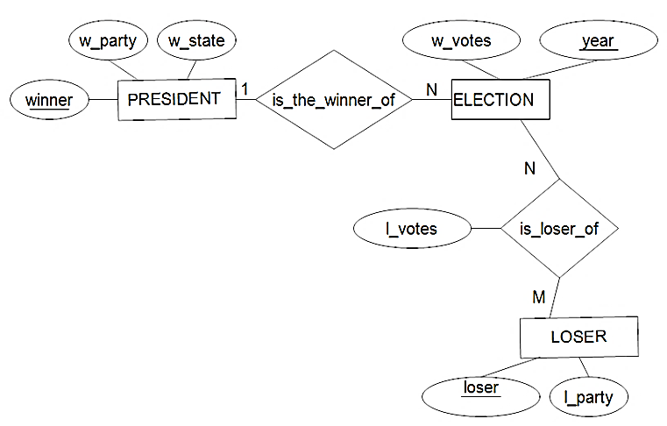
Περιορισμοί (constraints)
Year χαρακτηρίζει μοναδικά την εκλογική αναμέτρηση
year - -> winner , w-votes , w-party , w_state (Το έτος χαρακτηρίζει μοναδικά κάποια πεδία που περιγράφουν την εκλογική αναμέτρηση. Δηλαδή αν σκεφτούμε το έτος μίας εκλογικής αναμέτρησης τότε αυτομάτως έρχεται στο μυαλό μας ακριβώς ένας νικητής, ο Πρόεδρος, ακριβώς ένα κόμμα, αυτό που νίκησε στις εκλογές κτλ.)
winner - -> w_party , w_state (Ο νικητής, ανήκει ισόβια ως υποψήφιος στο ίδιο κόμμα και ξεκινά από την ίδια πολιτεία)
year , loser - - > l_votes

Slide 16
4 πίνακες της τρίτης κανονικής μορφής στους οποίους επιμερίζονται τα στοιχεία των εκλογών. Το κύριο κλειδί είναι υπογραμμισμένο.

Slide 17
PRESIDENTS
ELECTION
WINNER
YEAR | WINNER | W_VOTES
1952 1956 1960 1964 1968 1972 1976 1980 1984 1988 1992 | EISENHOWER EISENHOWER KENNEDY JOHNSON NIXON NIXON CARTER REAGAN REAGAN BUSH CLINTON | 442 447 303 486 301 520 297 489 525 426 NULL
WINNER | W-PARTY | W_STATE
EISENHOWER KENNEDY JOHNSON NIXON CARTER REAGAN BUSH CLINTON | REP DEM DEM REP DEM REP REP DEM | TEXAS MASS. TEXAS CALIF. NULL NULL NULL NULL
ELECTIONLOSER
YEAR | LOSER | L_VOTES
1952 1956 1960 1964 1968 1968 1972 1976 1980 1980 1984 1988 1992 1992 | STEVENSON STEVENSON NIXON GOLDWATER HUMPHREY WALLACE McGOVERN FORD CARTER ANDERSON MONDALE DOUKAKIS BUSH PERAULT | 89 73 219 52 191 46 17 240 49 0 13 41 NULL NULL
LOSERS
LOSER | L_PARTY
STEVENSON NIXON GOLDWATER HUMPHREY WALLACE McGOVERN FORD CARTER ANDERSON MONDALE DOUKAKIS BUSH PERAULT | DEM REP REP DEM IND DEM DEM DEM IND DEM DEM REP IND

Slide 18
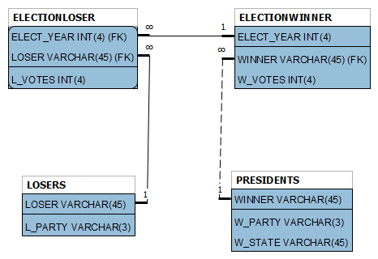
Connect to columns

Slide 19
Βάση ελληνικών εκλογών
Ποιά είναι τα χαρακτηριστικά (πεδία) της βάσης δεδομένων ελληνικών εκλογών και πώς διαμορφώνεται η τρίτη κανονική μορφή και όλη η παραπάνω διαδικασία;
Προσοχή στο γεγονός ότι οι περιορισμοί στην περίπτωση των ελληνικών εκλογών είναι αρκετά διαφορετικοί!
Ακολουθούν στοιχεία για Ελληνικές βουλευτικές εκλογές.
http://www.hellenicparliament.gr/Vouli-ton-Ellinon/To-Politevma/Ekloges/Eklogika-apotelesmata-New/#ID
http://el.wikipedia.org/

Slide 20
Περιορισμοί
Η ημερομηνία εκλογών (election_date) χαρακτηρίζει μοναδικά την εκλογική αναμέτρηση.
Η ημερομηνία εκλογών χαρακτηρίζει μοναδικά κάποιες στήλες που περιγράφουν την εκλογική αναμέτρηση. Δηλαδή αν σκεφτούμε το έτος μίας εκλογικής αναμέτρησης τότε αυτομάτως έρχεται στο μυαλό μας το σύνολο των ψηφοδελτίων (αν θέλουμε μπορούμε να προσθέσουμε και άλλα στοιχεία όπως το σύνολο των έγκυρων ψηφοδελτίων, το σύνολο των λευκών και το σύνολο των άκυρων ψηφοδελτίων), ο Πρωθυπουργός κτλ.
Η ημερομηνία εκλογών και η σειρά επιτυχίας χαρακτηρίζουν μοναδικά κάποιες στήλες όπως τον υποψήφιο –αρχηγός κόμματος-, το κόμμα του, την εκλογική περιφέρεια που εκλέγεται ο υποψήφιος, και τον αριθμό ψήφων που έλαβε.
Προσοχή! Ο υποψήφιος δεν ανήκει ισόβια στο ίδιο κόμμα και μπορεί να εκλέγεται σε διαφορετική εκλογική περιφέρεια σε κάθε εκλογική αναμέτρηση.
Για κάθε κόμμα έχουμε ένα μοναδικό κωδικό και το έτος ίδρυσής του.

Slide 21
Περιορισμοί
Μας ενδιαφέρει η κατάταξη των κομμάτων σε κάθε εκλογική αναμέτρηση.
Επιπλέον θα μπορούσε να μας ενδιαφέρει ένα σύντομο ιστορικό της εκλογικής αναμέτρησης, ένα σύντομο βιογραφικό των υποψηφίων, όχι μόνο το έτος ίδρυσης αλλά και το ιστορικό των κομμάτων, φωτογραφία(ες) των υποψηφίων κτλ.

Slide 22
Ακολουθούν στοιχεία για τις Ελληνικές βουλευτικές εκλογές του Μαΐου 2012.
Υπογραμμίζουμε ότι τα στοιχεία που παραθέτουμε σε πίνακες στη συνέχεια αφορούν μόνο τις βουλευτικές εκλογές του Μαΐου 2012. Μπορείτε να παραθέσετε και τα στοιχεία για τις Εκλογές που έγιναν τον Ιούνιο του 2012 και στοιχεία από άλλες αναμετρήσεις. Γενικά, στη σχεδίασή σας πρέπει να λάβετε υπόψη ότι θα πρέπει να διαχειρίζεστε στοιχεία πολλών εκλογικών αναμετρήσεων

Slide 26
Υλοποίηση με γλώσσα SQL

Slide 27
CREATE TABLE presidents(winner VARCHAR2(15) NOT NULL,
w_party VARCHAR2(15), w_state VARCHAR2(15) );
CREATE TABLE losers(loser VARCHAR2(15) NOT NULL,
l_party VARCHAR2(15));
CREATE TABLE electionwinner(election_year VARCHAR2(4) NOT NULL,
winner VARCHAR2(15),w_votes NUMBER);
CREATE TABLE electionloser(election_year VARCHAR2(4) NOT NULL,
loser VARCHAR2(15) NOT NULL, l_votes NUMBER);
INSERT INTO presidents VALUES ('EISENHOWER','REPUBLICAN','TEXAS');
INSERT INTO losers VALUES('STEVENSON','DEMOCRAT');
INSERT INTO electionwinner VALUES('1952','EISENHOWER',442);
INSERT INTO electionwinner VALUES('1956','EISENHOWER',447);
INSERT INTO electionloser VALUES('1952','STEVENSON',89);
INSERT INTO electionloser VALUES('1956','STEVENSON',73);

Slide 28
Δείξτε όλα τα στοιχεία προέδρων ταξινομημένα ανά όνομα
Δείξτε τα ονόματα των προέδρων από τον πίνακα electionwinner μία φορά
Δείξτε όλα τα στοιχεία προέδρων ανά κόμμα και αλφαβητικά
Δείξτε όλα τα στοιχεία προέδρων που ανήκουν στο κόμμα των ρεπουμπλικάνων
Τι θα δείξουν οι αναζητήσεις;
SELECT winner, w_party, w_state
FROM presidents
WHERE w_party = 'REP';
SELECT winner, w_party, w_state
FROM presidents
WHERE w_party = 'RepUBLICAN';
SELECT winner, w_party, w_state
FROM presidents
WHERE w_party = 'republican';
SELECT winner,w_party,w_state
FROM presidents
WHERE w_state = 'REPUBLICAN';
Δείξτε στοιχεία NIXON
Δείξτε υποψήφιους που έχασαν με ψήφους λιγότερους των 80
Δείξτε υποψήφιους που έχασαν στις εκλογές πάνω από 1 φορά (GROUP BY)
Δείξτε όλα τα στοιχεία των εκλογών για κάθε έτος εκλογικής αναμέτρησης

Slide 29
Γράψτε τις παρακάτω αναζητήσεις
Δείξτε δημοκρατικούς προέδρους από την πολιτεία Mass
Δείξτε δημοκρατικούς προέδρους που εξελέγησαν νικητές πάνω από μία φορά
Δείξτε όλα τα στοιχεία των υποψηφίων που ηττήθηκαν και νίκησαν σε εκλογικές αναμετρήσεις πχ ο Nixon έχασε και κέρδισε εκλογές.
Πόσους ψήφους εκλεκτόρων έλαβαν οι δημοκρατικοί πρόεδροι από το 1952 έως το 1992.
Ποιος ο ελάχιστος αριθμός εκλεκτόρων που εξασφάλισε δημοκρατικός πρόεδρος που εξελέγη από το 1952 έως και το 1984.
Ποιος ο μέσος όρος ψήφων εκλεκτόρων που έλαβαν οι υποψήφιοι που εξελέγησαν πρόεδροι από το 1952 έως και το 1984.
Εκτυπώστε έτη εκλογικής αναμέτρησης, ονόματα νικητών και ψήφους εκλεκτόρων. Ταξινομήστε τα αποτελέσματα ανά φθίνουσα σειρά ψήφων εκλεκτόρων.
Δείξτε υποψήφιους που έχασαν πάνω από μία φορά με ψήφους εκλεκτόρων λιγότερους από 100.
Πόσοι ανεξάρτητοι υποψήφιοι συμμετείχαν στις εκλογικές αναμετρήσεις
Δείξτε δημοκρατικούς υποψήφιους από το 1952 έως και το 1988.

Slide 30
PRESIDENTS
WINNER | W-PARTY | W_STATE
EISENHOWER KENNEDY JOHNSON NIXON CARTER REAGAN BUSH CLINTON | REP DEM DEM REP DEM REP REP DEM | TEXAS MASS. TEXAS CALIF. NULL NULL NULL NULL
/* Δείξτε όλα τα στοιχεία προέδρων */
SELECT *
FROM presidents;
/* Δείξτε όλα τα στοιχεία προέδρων με άλλη σειρά */
SELECT w_party, winner, w_state
FROM presidents;
/* Δείξτε όλα τα στοιχεία προέδρων κατά κόμμα και αλφαβητικά */
SELECT *
FROM presidents
order by w_party, winner;
/* Δείξτε όλα τα στοιχεία προέδρων που ανήκουν στο κόμμα των ρεπουμπλικάνων */
SELECT *
FROM presidents
WHERE w_party = 'REPUBLICAN';

Slide 31
PRESIDENTS
WINNER | W-PARTY | W_STATE
EISENHOWER KENNEDY JOHNSON NIXON CARTER REAGAN BUSH CLINTON | REP DEM DEM REP DEM REP REP DEM | TEXAS MASS. TEXAS CALIF. NULL NULL NULL NULL
/* τι θα δείξουν οι αναζητήσεις; */
SELECT winner, w_party, w_state
FROM presidents
WHERE w_party = 'REP';
SELECT winner, w_party, w_state
FROM presidents
WHERE w_party = 'RepUBLICAN';
SELECT winner, w_party, w_state
FROM presidents
WHERE w_party = 'republican';
SELECT winner,w_party,w_state
FROM presidents
WHERE w_state = 'REPUBLICAN';

Slide 32
/* Δείξτε στοιχεία για τον NIXON */
SELECT winner, w_party, w_state
FROM presidents
WHERE winner = 'NIXON';
/* Δείξτε υποψήφιους που έχασαν με ψήφους λιγότερους των 80 */
SELECT loser, election_year, l_votes
FROM electionloser
where l_votes <80;
/* Δείξτε υποψήφιους που έχασαν στις εκλογές πάνω από μία φορά */
SELECT loser, count(*)
FROM electionloser
GROUP BY loser
HAVING count(*) > 1;

Slide 33
/* Δείξτε όλα τα στοιχεία των εκλογών για κάθε έτος εκλογικής αναμέτρησης*/
SELECT electionwinner.election_year, presidents.winner,
w_party, w_votes,
electionloser.loser, l_party, l_votes
FROM presidents, electionwinner, electionloser, losers
WHERE presidents.winner = electionwinner.winner
AND electionwinner.election_year = electionloser.election_year
AND electionloser.loser = losers.loser
order by electionwinner.election_year;

Slide 34
Επισκόπηση της Σχεδίασης Βάσης Δεδομένων
Ανάλυση απαιτήσεων - Περιγράφουμε τι θέλουμε να κάνει το σύστημα. Η περιγραφή αυτή θα μας χρειαστεί στη συνέχεια.
Εννοιολογική σχεδίαση – Βασιζόμαστε στην περιγραφή που κάναμε και κατασκευάζουμε το Μοντέλο Οντοτήτων Συσχετίσεων (ΜΟΣ)
Λογική σχεδίαση – Ξεκινώντας από το ΜΟΣ κατασκευάζουμε τους πίνακες της Σχεσιακής βάσης δεδομένων.
Φυσική σχεδίαση – Οργανώνουμε καλύτερα τα στοιχεία των πινάκων ώστε να βρίσκουμε γρήγορα ότι θέλουμε πχ αποφασίζουμε ποιά ευρετήρια –index- θα κατασκευάσουμε για να ψάχνουμε γρήγορα τα στοιχεία.
Ανάλυση Απαιτήσεων
Εννοιολογική
Σχεδίαση
Λογική
Σχεδίαση
Φυσική
Σχεδίαση
Φυσική ΒΔ

Slide 35
Ανάλυση απαιτήσεων – Περιγραφή του συστήματος
Μας αναθέτουν να κατασκευάσουμε ένα σύστημα βάσης δεδομένων για τη Γραμματεία του τμήματος μας.
Στους πίνακες που θα κατασκευάσουμε θα μπορεί το προσωπικό της Γραμματείας να πληκτρολογεί τα στοιχεία των σπουδαστών, των καθηγητών και των μαθημάτων.
Επιπλέον, το προσωπικό θα μπορεί να πληκτρολογεί ποιά μαθήματα διδάσκει κάθε καθηγητής του τμήματος Πληροφορικής.
Θα πρέπει το Προσωπικό να μπορεί να πληκτρολογεί τα μαθήματα στα οποία γράφεται κάθε σπουδαστής.
Τέλος, οι υπάλληλοι της Γραμματείας πρέπει να μπορούν να βλέπουν τα στοιχεία που υπάρχουν στις πίνακες της βάσης δεδομένων.

Slide 36
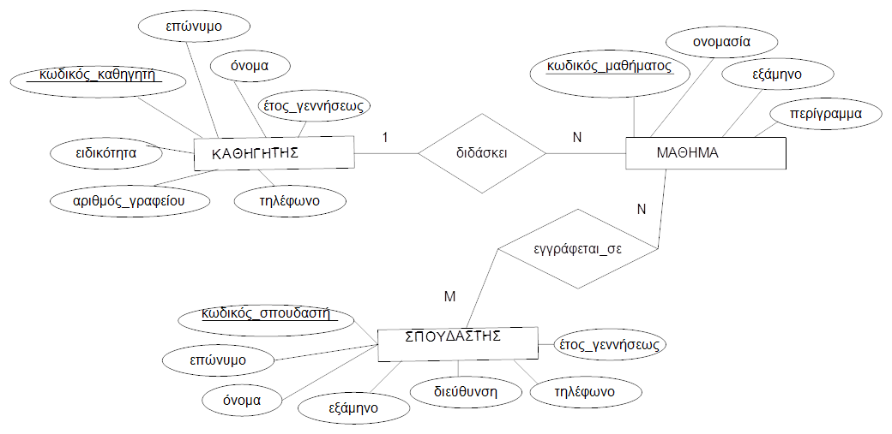
ΜΟΣ εκπαιδευτικής βάσης δεδομένων!

Slide 37
Πως από το Διάγραμμα Οντοτήτων Συσχετίσεων (ΜΟΣ) κατασκευάζουμε το Σχεσιακό Μοντέλο (Relational Model) – Λίγοι κανόνες

Slide 38
Για τη μετάβαση από το μοντέλο οντοτήτων - σχέσεων σε πίνακες ακολούθησε τους εξής κανόνες
Κανόνας 1: Για κάθε τύπο οντότητας θα έχεις έναν πίνακα που θα περιλαμβάνει σαν στήλες τουλάχιστον όλα τα χαρακτηριστικά (attributes) της. Το κύριο κλειδί της οντότητας, απλό ή σύνθετο, θα είναι και κύριο κλειδί του πίνακα που θα αναπαριστά την οντότητα
Κανόνας 2: Έστω μια συσχέτιση σ:A(K1)-->B(K2) , όπου Α(Κ1), Α(Κ2) οντότητες και K1,K2 τα κύρια κλειδιά των οντοτήτων. Αν η συσχέτιση σ είναι τύπου 1:Ν τότε (για τη συσχέτιση σ) δεν κατασκευάζεις ξεχωριστό πίνακα. Απλά προσθέτεις στα χαρακτηριστικά της οντότητας Β(Κ2) το Κ1 σα ξένο κλειδί.
Κανόνας 3: Αν η παραπάνω συσχέτιση σ είναι τύπου 1:1 τότε (για τη συσχέτιση σ) δεν κατασκευάζεις ξεχωριστό πίνακα. Απλά προσθέτεις στα χαρακτηριστικά της οντότητας Β(Κ2) το Κ1 σα ξένο κλειδί ή στα χαρακτηριστικά της Α(Κ1) το Κ2 σαν ξένο κλειδί. Ποτέ και τα δύο!
Κανόνας 4: Αν η σχέση είναι Μ:Ν τότε κατασκευάζεις ξεχωριστό πίνακα που περιλαμβάνει τα Κ1,Κ2, ως ξένα κλειδιά, το (Κ1,Κ2) ως σύνθετο κύριο κλειδί και τα χαρακτηριστικά της συσχέτισης, άν υπάρχουν τέτοια χαρακτηριστικά.
Κανόνας 5: Αν μια συσχέτιση συνδέει παραπάνω από δύο οντότητες π.χ. τις οντότητες A(K1), Α(Κ2), Α(Κ3) με Κ1, Κ2, Κ3 κύρια κλειδιά οντοτήτων αντίστοιχα, τότε για τη συσχέτιση αυτή, συνήθως, κατασκευάζουμε ξεχωριστό πίνακα με κύριο κλειδί, συνήθως, (Κ1,Κ2,Κ3).

Slide 39
Κάθε οντότητα γίνεται πίνακας με κλειδί το κλειδί της οντότητας
teacher(teacher_code, surname, name, birthdate, speciality, office_number, phone)
course(course_code, course_name, semester, content)
student(student_code, surname, name, birthdate, semester, address, phone)
Στη συνέχεια θα εξετάσουμε τις συσχετίσεις και τότε οι πίνακες αυτοί μπορεί να αλλάξουν.

Slide 40
Συσχέτιση «Ένα-προς-Πολλά» ή «Πολλά-προς-Ένα»
Μια συσχέτιση «Ένα-προς-Πολλά» ή «Πολλά-προς-Ένα» δεν γίνεται πίνακας αλλά υλοποιείται προσθέτοντας το κλειδί της οντότητας «Ένα» στον πίνακα της οντότητας που συμμετέχει με τα «Πολλά».
Η συσχέτιση “teaches” έχει τύπο «1 :N». Άρα ο πίνακας teacher δε θα αλλάξει αλλά θα πρέπει να αλλάξει ο πίνακaς course.
Επειδή στον πίνακα course θα προσθέσω το κλειδί του teacher τότε ο πίνακας από
course(course_code, course_name, semester, content) γίνεται
course(course_code, course_name, semester, content, teacher_code)
Να και οι υπόλοιποι πίνακες.
teacher(teacher_code, surname, name, birthdate, specialty, office_number, phone)
student(student_code, surname, name, birthdate, semester, address, phone)

Slide 41
Μια συσχέτιση «Πολλά-προς-Πολλά» γίνεται πίνακας με κλειδί τα κλειδιά των οντοτήτων που συνδέει
Η συσχέτιση “enrolls” έχει τύπο «Μ:N». Άρα θα χρειαστεί να κατασκευάσουμε ένα πίνακα enrollments.
Να οι πίνακες της βάσης δεδομένων.
course(course_code, course_name, semester, content, teacher_code)
teacher(teacher_code, surname, name, birthdate, specialty, office_number, phone)
student(student_code, surname, name, birthdate, semester, address, phone)
enrollments(student_code, course_code)

Slide 42
Κανονικοποίηση
Σχεσιακή βάση στην Τρίτη Κανονική Μορφή

Slide 43
Θέμα 1
Έστω πίνακας απλοποιημένης βάσης δεδομένων υπαλλήλων εταιρείας.
Οι στήλες του πίνακα αυτού είναι οι εξής:
Empno=Κωδικός υπαλλήλου, Name=όνομα, JobNo=κωδικός θέσης, Job=θέση,
Deptno=κωδικός τμήματος, Dname=τμήμα, Sal=μισθός, C_No=αριθμός παιδιών υπαλλήλου, C_Name=όνομα παιδιού, B_Date= ημερομηνία γέννησης παιδιού.
Περιορισμοί
Υποτίθεται ότι κάθε υπάλληλος έχει μία θέση, ανήκει σε ένα τμήμα, ο μισθός του εξαρτάται από τη θέση και έχει οπωσδήποτε παιδιά (λίγο περιοριστικό αυτό).

Slide 44
Πρώτη Κανονική Μορφή – 1NF
Employee
Empno | Name | JobNo | Job | DeptNo | Dname | Sal | C_no | C_Name | B_date
10 | ΣΠΥΡΟΥ | 100 | ΠΩΛΗΤΗΣ | 50 | ΠΩΛΗΣΕΙΣ | 2200 | 2 | ΜΑΡΙΑ | 10-JAN-89
10 | ΣΠΥΡΟΥ | 100 | ΠΩΛΗΤΗΣ | 50 | ΠΩΛΗΣΕΙΣ | 2200 | 2 | ΙΩΑΝΝΗΣ | 20-MAR-90
30 | ΝΙΚΟΥ | 300 | ΧΕΙΡΙΣΤΗΣ | 70 | ΜΙΣΘΟΔΟΣΙΑ | 1000 | 1 | ΘΩΜΑΣ | 10-JUN-89
Κύριο κλειδί: (empno, c_name)
Αλλά δείτε και τον πίνακα:
Employee
Empno | Name | JobNo | Job | DeptNo | Dname | Sal | C_no | C_Name | B_date
10 | ΣΠΥΡΟΥ | 100 | ΠΩΛΗΤΗΣ | 50 | ΠΩΛΗΣΕΙΣ | 2200 | 2 | ΜΑΡΙΑ | 10-JAN-89
10 | ΣΠΥΡΟΥ | 100 | ΠΩΛΗΤΗΣ | 50 | ΠΩΛΗΣΕΙΣ | 2200 | 2 | ΙΩΑΝΝΗΣ | 20-MAR-90
20 | ΧΡΗΣΤΟΥ | 200 | ΑΝΑΛΥΤΗΣ | 60 | ΛΟΓΙΣΤΗΡΙΟ | 2000
30 | ΝΙΚΟΥ | 300 | ΧΕΙΡΙΣΤΗΣ | 70 | ΜΙΣΘΟΔΟΣΙΑ | 1000 | 1 | ΘΩΜΑΣ | 10-JUN-89
Ποιο είναι το Κύριο κλειδί: ;;;
Θυμηθείτε τους κανόνες ακεραιότητας

Slide 45
Δεύτερη Κανονική Μορφή 2NF
empno -- >
c_name -- >
empno, c_name -- >
Employee
Empno | Name | JobNo | Job | DeptNo | Dname | Sal | C_no
10 | ΣΠΥΡΟΥ | 100 | ΠΩΛΗΤΗΣ | 50 | ΠΩΛΗΣΕΙΣ | 2200 | 2
20 | ΧΡΗΣΤΟΥ | 200 | ΑΝΑΛΥΤΗΣ | 60 | ΛΟΓΙΣΤΗΡΙΟ | 2000
30 | ΝΙΚΟΥ | 300 | ΧΕΙΡΙΣΤΗΣ | 70 | ΜΙΣΘΟΔΟΣΙΑ | 1000 | 1
Κύριο κλειδί: (empno)
Child
Empno | C_Name | B_date
10 | ΜΑΡΙΑ | 10-JAN-89
10 | ΙΩΑΝΝΗΣ | 20-MAR-90
30 | ΘΩΜΑΣ | 10-JUN-89
Κύριο κλειδί: (empno, c_name)
Names
C_Name
ΘΩΜΑΣ
ΙΩΑΝΝΗΣ
ΜΑΡΙΑ
Κύριο κλειδί: (c_name)

Slide 46
Τρίτη Κανονική Μορφή 3NF
Employee
Empno | Name | JobNo | DeptNo | C_no
10 | ΣΠΥΡΟΥ | 100 | 50 | 2
20 | ΧΡΗΣΤΟΥ | 200 | 60
30 | ΝΙΚΟΥ | 300 | 70 | 1
Κύριο κλειδί: empno
Jobs
JobNo | Job | Sal
100 | ΠΩΛΗΤΗΣ | 2200
200 | ΑΝΑΛΥΤΗΣ | 2000
300 | ΧΕΙΡΙΣΤΗΣ | 1000
Κύριο κλειδί: JobNo
Child
Empno | C_Name | B_date
10 | ΜΑΡΙΑ | 10-JAN-89
10 | ΙΩΑΝΝΗΣ | 20-MAR-90
30 | ΘΩΜΑΣ | 10-JUN-89
Κύριο κλειδί:
(empno, c_name)
Dept
DeptNo | Dname
50 | ΠΩΛΗΣΕΙΣ
60 | ΛΟΓΙΣΤΗΡΙΟ
70 | ΜΙΣΘΟΔΟΣΙΑ
Names
C_Name
ΘΩΜΑΣ
ΙΩΑΝΝΗΣ
ΜΑΡΙΑ
Κύριο κλειδί: (c_name)
Κύριο κλειδί: deptno

Slide 47
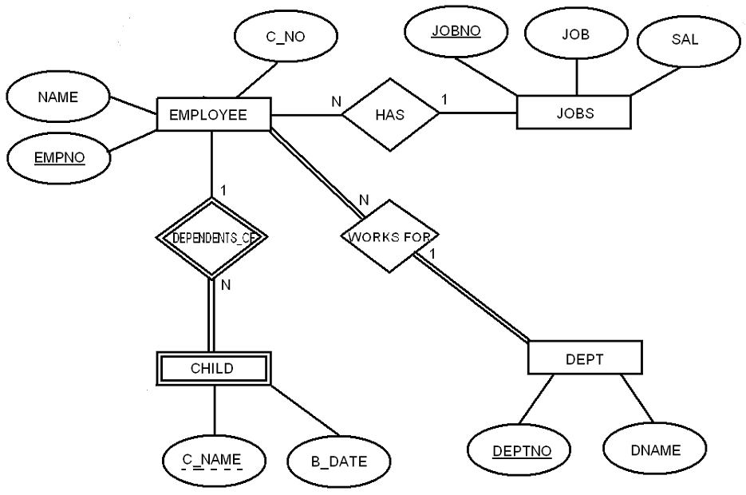
Μοντέλο Οντοτήτων Συσχετίσεων (Entity Relationship model)

Slide 48
Θέμα 2: Αλλαγή περιορισμών
Η στήλη Ch_No συμβολίζει το μοναδικό αριθμό κάθε παιδιού.
Empno | Name | JobNo | Job | DeptNo | Dname | Sal | C_no | Ch_no | C_Name | B_date
10 | ΣΠΥΡΟΥ | 100 | ΠΩΛΗΤΗΣ | 50 | ΠΩΛΗΣΕΙΣ | 2200 | 2 | 1 | ΜΑΡΙΑ | 10-JAN-89
10 | ΣΠΥΡΟΥ | 100 | ΠΩΛΗΤΗΣ | 50 | ΠΩΛΗΣΕΙΣ | 2200 | 2 | 2 | ΙΩΑΝΝΗΣ | 20-MAR-90
20 | ΧΡΗΣΤΟΥ | 200 | ΑΝΑΛΥΤΗΣ | 60 | ΛΟΓΙΣΤΗΡΙΟ | 2000
30 | ΝΙΚΟΥ | 300 | ΧΕΙΡΙΣΤΗΣ | 70 | ΜΙΣΘΟΔΟΣΙΑ | 1000 | 1 | 3 | ΘΩΜΑΣ | 10-JUN-89
Είναι το (ch_no) Κύριο κλειδί; Ποιο είναι το Κύριο κλειδί;
Η πρώτη και η δεύτερη κανονική μορφή συμπίπτουν;

Slide 49
Τρίτη Κανονική Μορφή 3NF
Employee
Empno | Name | JobNo | DeptNo | C_no
10 | ΣΠΥΡΟΥ | 100 | 50 | 2
20 | ΧΡΗΣΤΟΥ | 200 | 60
30 | ΝΙΚΟΥ | 300 | 70 | 1
Κύριο κλειδί: empno
Jobs
JobNo | Job | Sal
100 | ΠΩΛΗΤΗΣ | 2200
200 | ΑΝΑΛΥΤΗΣ | 2000
300 | ΧΕΙΡΙΣΤΗΣ | 1000
Κύριο κλειδί: JobNo
Child
Empno | Ch_no | C_Name | B_date
10 | 1 | ΜΑΡΙΑ | 10-JAN-89
10 | 2 | ΙΩΑΝΝΗΣ | 20-MAR-90
30 | 3 | ΘΩΜΑΣ | 10-JUN-89
Κύριο κλειδί:
ch_no
Dept
Names
DeptNo | Dname
50 | ΠΩΛΗΣΕΙΣ
60 | ΛΟΓΙΣΤΗΡΙΟ
70 | ΜΙΣΘΟΔΟΣΙΑ
C_Name
ΘΩΜΑΣ
ΙΩΑΝΝΗΣ
ΜΑΡΙΑ
Κύριο κλειδί: (c_name)
Κύριο κλειδί: deptno

Slide 50
Να κάνετε τις απαραίτητες αλλαγές στο παρακάτω μοντέλο Οντοτήτων Συσχετίσεων

Slide 51
Απλοποιημένη βάση διαχείρισης προσωπικού (personnel)
ΠΙΝΑΚΑΣ EMPLOY
ENAME | LANGUAGE | LANG_CODE | USE | EMP NO | EXPR | SAL | P_CODE | PNAME | BUDGET | P_TIME
ΒΑΛΑΚΟΣ | COBOL | 100 | 3 | 100 | 4 | 1200 | 020 | ΑΠΟΘΗΚΕΣ | 100000 | 80
ΒΑΛΑΚΟΣ | FORTRAN77 | 200 | 2 | 100 | 4 | 1200 | 010 | ΕΡΓΟ Α | 200000 | 20
ΒΑΛΑΚΟΣ | COBOL | 100 | 3 | 100 | 4 | 1200 | 010 | ΕΡΓΟ Α | 200000 | 20
ΒΑΛΑΚΟΣ | FORTRAN77 | 200 | 2 | 100 | 4 | 1200 | 020 | ΑΠΟΘΗΚΕΣ | 100000 | 80
ΚΑΜΑΡAΣ | COBOL | 100 | 2 | 200 | 3 | 1150 | 010 | ΕΡΓΟ Α | 200000 | 100
ΚΑΜΑΡAΣ | PL/I | 300 | 1 | 200 | 3 | 1150 | 010 | ΕΡΓΟ Α | 200000 | 100
ΣΠΥΡΟΥ | COBOL | 100 | 4 | 300 | 4 | 1450 | 020 | ΑΠΟΘΗΚΕΣ | 100000 | 100
ΠΛΑΚΙΔΗΣ | COBOL | 100 | 5 | 400 | 7 | 1300 | 020 | ΑΠΟΘΗΚΕΣ | 100000 | 100
ΠΛΑΚΙΔΗΣ | FORTRAN77 | 200 | 2 | 400 | 7 | 1300 | 020 | ΑΠΟΘΗΚΕΣ | 100000 | 100
ΝΙΚΟΥ | COBOL | 100 | 4 | 500 | 5 | 1500 | 020 | ΕΡΓΟ Α | 200000 | 100
ΝΙΚΟΥ | PASCAL | 400 | 1 | 500 | 5 | 1500 | 020 | ΕΡΓΟ Α | 200000 | 100
σύνθετο κύριο κλειδί = (EMPNO, LANG_CODE, P_CODE)
Σχήμα
Πρώτη κανονική μορφή βάσης δεδομένων προσωπικού

Slide 52
Κανόνες
Kανόνας 1
Σε κάθε πίνακα δεν πρέπει να εμφανίζονται σύνθετα πεδία ορισμού ανά στήλη. Σε περιγραφική προσέγγιση, ο πίνακας δεν έχει σύνθετες στήλες και σε κάθε γραμμή του πίνακα κάθε «θέση» της πρέπει να περιέχει ακριβώς μια τιμή ή τιμή NULL
Κανόνας 2
Αν το κύριο κλειδί του πίνακα, δηλαδή το κλειδί που ορίζει μονοσήμαντα όλες τις στήλες του, είναι σύνθετο (αποτελείται από περισσότερες από μία στήλες) και ένα τμήμα του ορίζει μονοσήμαντα κάποιες στήλες πρέπει το τμήμα αυτό και οι στήλες που ορίζει να αποτελέσουν ξεχωριστό πίνακα.
Κανόνας 3
Σε κάθε πίνακα, όλες οι στήλες πρέπει να αντιστοιχούν απ‘ ευθείας στο κλειδί χωρίς μεταβατικές εξαρτήσεις διαμέσου άλλων στηλών.
Οι κανόνες διατυπώνονται και με τους όρους σχέση (αντί του όρου πίνακας) και χαρακτηριστικό (αντί στήλη).

Slide 53
Τρίτη Κανονική Μορφή
ENAME | EMPNO | EXPR | SAL
 | Κύριο κλειδί
LANG_CODE | USE | EMPNO
Κύριο κλειδί |  | Κύριο κλειδί
LANGUAGE | LANG_CODE
 | Κύριο κλειδί
P_CODE | PNAME | BUDGET
Κύριο κλειδί
EMPNO | P_CODE | LANG_CODE
Κύριο κλειδί | Κύριο κλειδί | Κύριο κλειδί

Slide 54
Απλοποιημένο σύστημα διαχείρισης παραγγελιών (orders)
Πίνακας “Orders”
Order_no | C_code | C_name | Address | O_date | Item_no | I_name | List_price | qty
Σχήμα
Πρώτη κανονική μορφή. Κύριο κλειδί = (order_no, item_no)

Slide 55
Δεύτερη κανονική μορφή
Order_no | C_code | C_name | Address | O_date
Κύριο κλειδί
Order_no | Item_no | qty
Κύριο κλειδί | Κύριο κλειδί
Item_no | I_name | List_price
Κύριο κλειδί

Slide 56
Τρίτη κανονική μορφή
Order_no | C_code | O_date
Κύριο κλειδί
Order_no | Item_no | qty
Κύριο κλειδί | Κύριο κλειδί
Item_no | I_name | List_price
Κύριο κλειδί
C_code | C_name | Address
Κύριο κλειδί

Slide 57
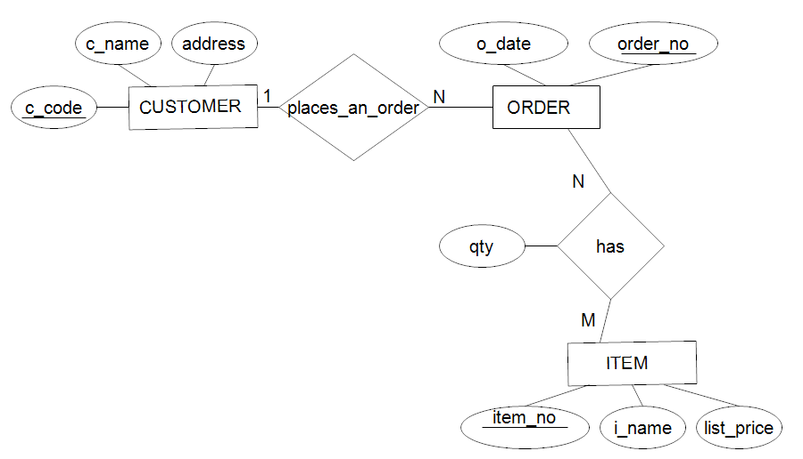

Slide 58
Θέμα Βάση δεδομένων βιβλιοπωλείου

Slide 59
Έστω ο παρακάτω πίνακας της βάσης δεδομένων βιβλιοπωλείου:
BOOKS (πίνακας στοιχείων βιβλίου)
ISBN | Title | Author (acode, aname) | Publisher (pcode, pname) | Pub_ year | Price
Διεθνής Αριθμός Βιβλίου | Τίτλος | Συγγραφέας (Κωδικός, όνομα) | Εκδότης (Κωδικός,όνομα) | Έτος έκδοσης | Τιμή καταλόγου
0-07-123057-2 | Database Management Systems | (100,Ramakrishnan, (200, Gehrke) | 10, McGRAW-HILL | 2003 | 70
0-13-727827-6 | The essence of databases | (300, Rolland) | 20,PRENTICE HALL | 1998 | 30
0-13-861337-0 | A first course in database systems | (400, Ullman), (500, Widom) | 20,PRENTICE HALL | 1997 | 90
Γράψτε 1NF, 2NF, 3NF

Slide 60
Ενοποίηση συστημάτων
Έστω ότι στο τμήμα μας έχουμε δύο ξεχωριστά συστήματα:
Μαθητολόγιο και
Μητρώο καθηγητών.
Στόχος μας η σχεδίαση ενιαίου, ολοκληρωμένου συστήματος βάσης δεδομένων.

Slide 61
Μαθητολόγιο
student
Studno | Sname | Address | Semester
10 | CODD | ATHENS | C
20 | MARTIN | ATHENS | D
30 | DATE | BERLIN | C
Student_lesson
Studno | Lesson | mark
10 | 100 | 75
10 | 200 | 25
20 | 100 | 30
20 | 200 | 70
30 | 100 | 100
Lesson
L_code | Lesson
100 | DATABASE I
200 | DATABASE II

Slide 62
Μητρώο καθηγητών
Teacher
Tno | tname | Address | Speciality | Tno
100 | CODD | ATHENS | DATABASE | 100
200 | MARTIN | ATHENS | BUSSINESS INTELLIGENCE | 200
300 | DATE | BERLIN | DATABASE | 300
Teaches
Studno | Lesson
100 | 100
100 | 200
200 | 100
200 | 200
300 | 100
Lesson
L_code | Lesson | Semester
100 | DATABASE I | C
200 | DATABASE II | D

Slide 63
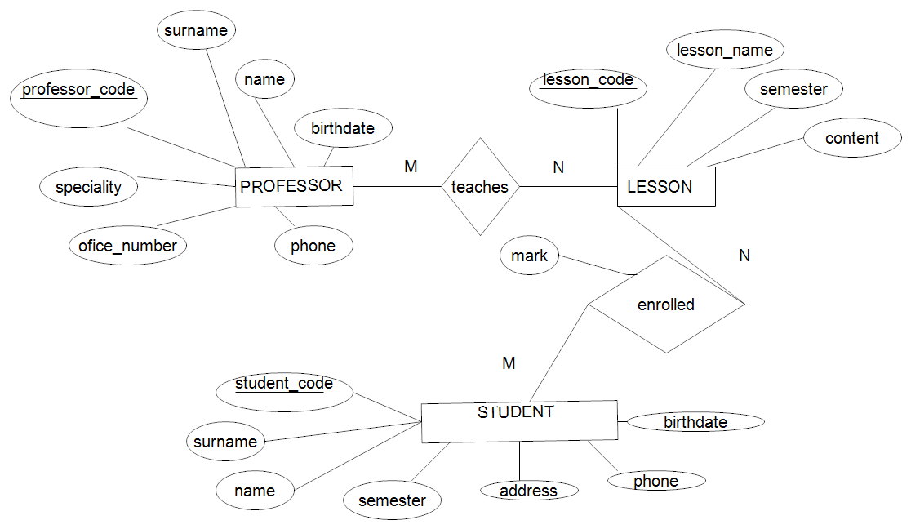
Σχεδιάστε τη βάση δεδομένων ενιαίου συστήματος

Slide 64
Τέλος Ενότητας
Ερωτήσεις;

Slide 65
Σημειώματα

Slide 66
Σημείωμα Αναφοράς
Copyright Τεχνολογικό Εκπαιδευτικό Ίδρυμα Αθήνας, Χ. Σκουρλάς 2014.
Χ. Σκουρλάς. «Βάσεις Δεδομένων Ι. Ενότητα 6: Σχεδίαση βάσεων δεδομένων - Εμβάθυνση στη μοντελοποίηση και την Κανονικοποίηση - Ενοποίηση διαφορετικών συστημάτων βάσεων δεδομένων ». Έκδοση: 1.0. Αθήνα 2014. Διαθέσιμο από τη δικτυακή διεύθυνση: ocp.teiath.gr.

Slide 67
Τέλος Ενότητας
Ερωτήσεις;

Slide 68
Σημειώματα

Slide 69
Σημείωμα Αναφοράς
Copyright Τεχνολογικό Εκπαιδευτικό Ίδρυμα Αθήνας, Χ. Σκουρλάς 2014.
Χ. Σκουρλάς. «Βάσεις Δεδομένων Ι. Ενότητα 2: Εισαγωγή στις βάσεις δεδομένων». Έκδοση: 1.0. Αθήνα 2014. Διαθέσιμο από τη δικτυακή διεύθυνση: ocp.teiath.gr.

Slide 70
Σημείωμα Αδειοδότησης
Το παρόν υλικό διατίθεται με τους όρους της άδειας χρήσης Creative Commons Αναφορά, Μη Εμπορική Χρήση Παρόμοια Διανομή 4.0 [1] ή μεταγενέστερη, Διεθνής Έκδοση. Εξαιρούνται τα αυτοτελή έργα τρίτων π.χ. φωτογραφίες, διαγράμματα κ.λ.π., τα οποία εμπεριέχονται σε αυτό και τα οποία αναφέρονται μαζί με τους όρους χρήσης τους στο «Σημείωμα Χρήσης Έργων Τρίτων».
[1] http://creativecommons.org/licenses/by-nc-sa/4.0/
Ως Μη Εμπορική ορίζεται η χρήση:
που δεν περιλαμβάνει άμεσο ή έμμεσο οικονομικό όφελος από την χρήση του έργου, για το διανομέα του έργου και αδειοδόχο
που δεν περιλαμβάνει οικονομική συναλλαγή ως προϋπόθεση για τη χρήση ή πρόσβαση στο έργο
που δεν προσπορίζει στο διανομέα του έργου και αδειοδόχο έμμεσο οικονομικό όφελος (π.χ. διαφημίσεις) από την προβολή του έργου σε διαδικτυακό τόπο
Ο δικαιούχος μπορεί να παρέχει στον αδειοδόχο ξεχωριστή άδεια να χρησιμοποιεί το έργο για εμπορική χρήση, εφόσον αυτό του ζητηθεί.

Slide 71
Διατήρηση Σημειωμάτων
Οποιαδήποτε αναπαραγωγή ή διασκευή του υλικού θα πρέπει να συμπεριλαμβάνει:
το Σημείωμα Αναφοράς
το Σημείωμα Αδειοδότησης
τη δήλωση Διατήρησης Σημειωμάτων
το Σημείωμα Χρήσης Έργων Τρίτων (εφόσον υπάρχει)
μαζί με τους συνοδευόμενους υπερσυνδέσμους.

Slide 72
Χρηματοδότηση
Το παρόν εκπαιδευτικό υλικό έχει αναπτυχθεί στo πλαίσιo του εκπαιδευτικού έργου του διδάσκοντα.
Το έργο «Ανοικτά Ακαδημαϊκά Μαθήματα στο Πανεπιστήμιο Αθηνών» έχει χρηματοδοτήσει μόνο την αναδιαμόρφωση του εκπαιδευτικού υλικού.
Το έργο υλοποιείται στο πλαίσιο του Επιχειρησιακού Προγράμματος «Εκπαίδευση και Δια Βίου Μάθηση» και συγχρηματοδοτείται από την Ευρωπαϊκή Ένωση (Ευρωπαϊκό Κοινωνικό Ταμείο) και από εθνικούς πόρους.

